Slide 1
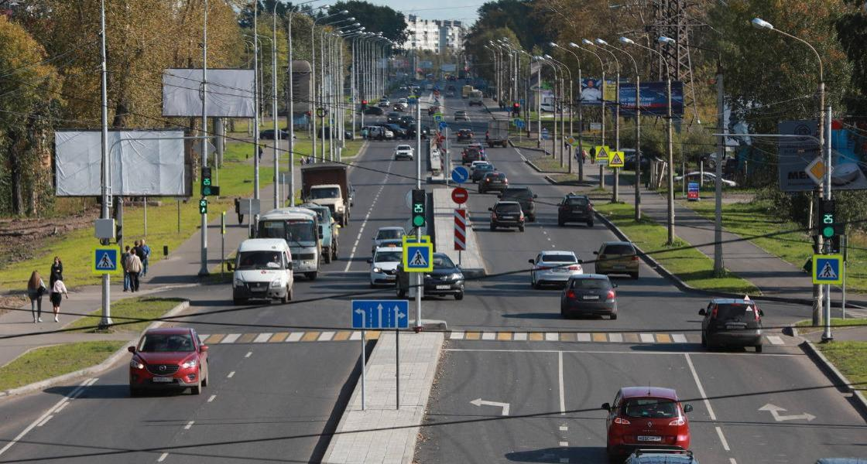
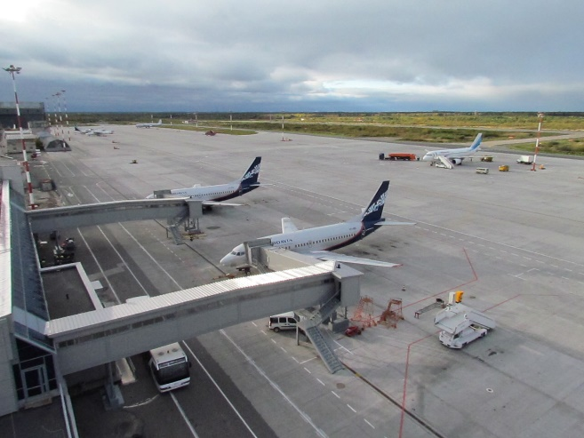
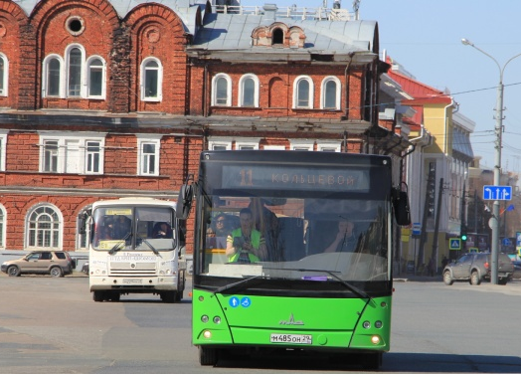
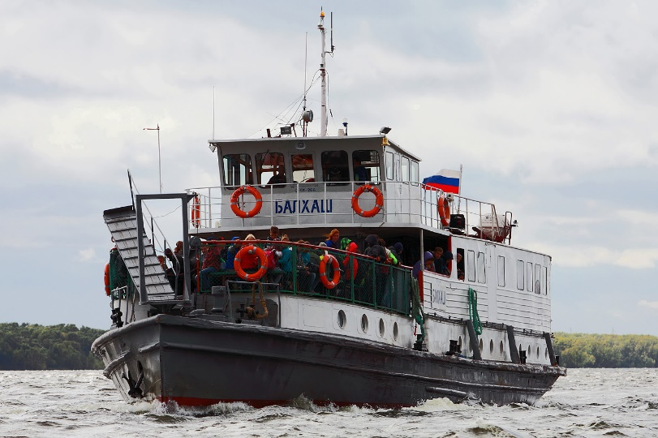
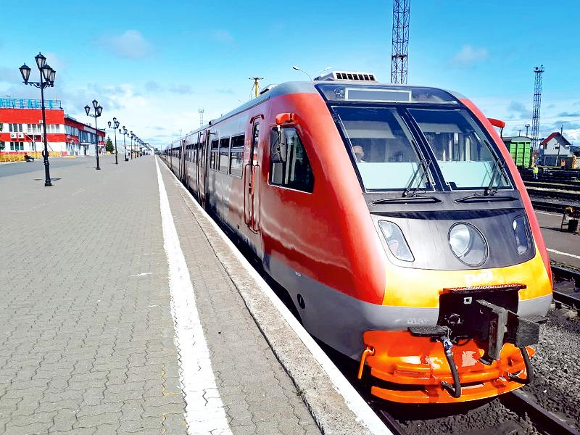
Министерство транспорта
Архангельской области
О ВНЕСЕНИИ ИЗМЕНЕНИЙ
В ЗАКОН О БЮДЖЕТЕ
НА 2021 ГОД
министр транспорта Архангельской области
Роднев Сергей Витальевич

Slide 2
ДОПОЛНИТЕЛЬНАЯ ПОТРЕБНОСТЬ
ТРАНСПОРТ
135 383,8 тыс. рублей, в том числе:
2
Разработка проектной документации по благоустройству привокзальной площади в г. Архангельске | 11 050,0
Развитие межрегионального авиасообщения в Архангельской области | 20 357,8
На развитие аэропортовой инфраструктуры на территории Архангельской области | 55 000,0
Проведение дноуглубительных работ на территории Приморского района | 13 000,0
Приобретение глиссирующих судов на воздушной тяге (аэролодок) для обеспечения перевозки пассажиров и багажа в период ледохода и ледостава | 26 000,0
Приобретение 4 автобусов для осуществления регулярных пассажирских перевозок на территории Архангельской области | 6 000,0
Транспортное обслуживание внутримуниципальных маршрутов Каргопольского округа | 3 766,0
Министерству транспорта АО на обучение 3-х сотрудников по дополнительной профессиональной программе повышения квалификации по организации, обеспечению защиты государственной тайны и технической защиты информации | 210,0
Министерство транспорта
Архангельской области

Slide 3
ДОПОЛНИТЕЛЬНАЯ ПОТРЕБНОСТЬ
ДОРОЖНАЯ ДЕЯТЕЛЬНОСТЬ
799 488,4 тыс. рублей, в том числе:
3
Строительство автомобильной дороги по проспекту Мира в г. Котлас | 57 126,2
Строительство окружной дороги в г. Северодвинске | 61 700,0
Строительство пр. Московский на участке от ул. П. Галушина до ул. Энтузиастов в г. Архангельске | 50 921,1
Ремонт автомобильных дорог общего пользования местного значения | 79 676,7
Ремонт дворовых и внутриквартальных проездов в городском округе «Город Архангельск» | 50 000,0
Строительство мостового перехода через реку Устья дороги Шангалы – Квазеньга – Кизема | 100 000,0
Устройство пешеходного перехода и тротуаров дороги Холмогоры – Ломоносово–Залыва – Луковецкий) | 14 162,0
Приведение в нормативное состояние 45,61 километра автомобильных дорог и на обеспечение функционирования линий искусственного освещения | 354 300,0
Ремонтные работы на участке региональной автомобильной дороги по ул. Кудрина в пос. Пинега (автомобильная дорога общего пользования регионального значения Архангельск – Белогорский – Пинега – Кимжа – Мезень) | 31 602,4
Министерство транспорта
Архангельской области

Slide 4
ПЕРЕРАСПРЕДЕЛЕНИЕ РАСХОДОВ
ДОРОЖНАЯ ДЕЯТЕЛЬНОСТЬ
(тыс. рублей)
4
Экономия по капитальному ремонту и ремонту мостов за счет достигнутой экономии бюджетных ассигнований по результатам размещения государственного заказа | - 23 058,2
В связи с отсутствием субсидии из федерального бюджета софинансирование из областного бюджета снимается с мероприятия по обеспечению земельных участков дорожной инфраструктурой для строительства многоквартирных домов в VII жилом районе г. Архангельска | - 22 756,2
В связи с отсутствием субсидии из федерального бюджета софинансирование из областного бюджета снимается с объекта по строительству автодороги по ул. Ушинского в г. Котласе | - 10 741,2
На ремонтные работы на участке региональной дороги по ул. Кудрина в пос. Пинега |  | +36 397,6
Увеличение фонда оплаты труда работников ГКУ АО «Дорожное агентство «Архангельскавтодор» |  | +11 529,1
Разработка проектной документации и строительство автомобильной дороги Онега – Тамица – Кянда на участке Тамица – Кянда в Онежском районе - средства переносятся с 2021 на 2022 год | - 7 800,0
В целях обеспечения ускорения работ по строительству мостового перехода через реку Устья автомобильной дороги Шангалы – Квазеньга – Кизема - средства переносятся с 2022 на 2021 год |  | +7 800,0
ВСЕГО | -64 355,7 | 55 726,7
Министерство транспорта
Архангельской области

Slide 5
ПЕРЕРАСПРЕДЕЛЕНИЕ РАСХОДОВ
ТРАНСПОРТ
(тыс. рублей)
5
Средства переносятся с мероприятия по организации перевозок пассажиров автомобильным транспортом в междугородном и пригородном сообщении на проведение сплошного обследования пассажиропотока на автобусных маршрутах | - 9 783,0
Проведение сплошного обследования пассажиропотока на автобусных маршрутах Архангельска |  | + 6 567,0
Проведение сплошного обследования пассажиропотока на автобусных маршрутах Северодвинска |  | + 3 216,0
Отсутствие потребности в дноуглубительных работах в Приморском и Красноборском районах | - 1 950,0
Ремонт несамоходного судна Плашкоут-85 в Приморском районе |  | + 1 950,0
Отсутствие потребности в дноуглубительных работах в Приморском и Красноборском районах | - 227,2
Регулярное автобусное сообщение по межмуниципальному маршруту из населенных пунктов муниципального образования «Повракульское» Приморского района в город Архангельск |  | + 227,2
ВСЕГО | -11 960,2 | 11 960,2
Министерство транспорта
Архангельской области

Slide 6
О ПОПРАВКАХ В БЮДЖЕТ НА 2021 ГОД
Спасибо за внимание!
Министерство транспорта
Архангельской области

